Slide 1
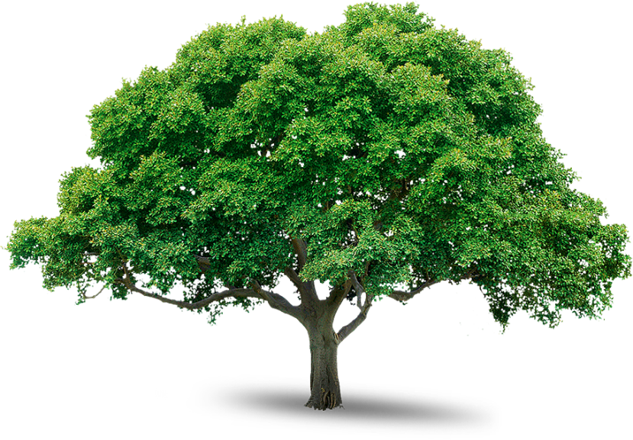
kolosok.org.ua
ПРИРОДОЗНАВСТВО 1-4:
зміни вже сьогодні
Дарія Біда,
доцент кафедри педагогіки ЛОІППО
Notes:
1

Slide 2
Зміни, що стосуються всіх класів
kolosok.org.ua
Знята обов’язкова сітка годин.
Розширили тематику проектів, додали проекти
екологічного спрямування, але вибір теми за вчителем.
Обов’язкові проекти: 1 клас - два, у 2-4-х класах – по чотири, з них один – дослідницький.
Акцент на основних завданнях проектної
діяльності та формуванні базових компетентностей.
КОЛОСОК – ЦЕ ПРИРОДОЗНАВСТВО ДЛЯ ВСІХ!

Slide 3
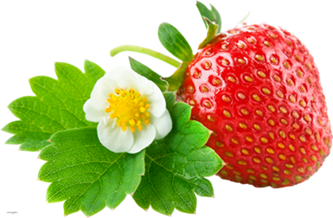
Проектно-дослідницька
діяльність та ключові компетентності
kolosok.org.ua
Учень/учениця (на кінець 4 класу):
знаходить декілька джерел інформації, порівнює, узагальнює та аналізує її;
орієнтується у відповідних для свого віку словниках і довідниках;
працює з інформацією у різних формах (текст, малюнок, таблиця, діаграма, схема);
пропонує власний маршрут навчального проекту;
працює в групах, у парі;
створює презентацію за результатами проекту.

Slide 4
Зміни до програми
„Природознавство”, 1 клас
kolosok.org.ua
Зміст розділу „Моя країна – Україна” приведений у відповідність до вікових особливостей дітей.
Розділи „Жива природа” та „Рідний край” об’єднано з метою уникнення повторів,
Усунені поняття „склад ґрунту, „гірські породи”, „господарська діяльність людини”, умовні позначення на карті.
КОЛОСОК – ЦЕ ПРИРОДОЗНАВСТВО ДЛЯ ВСІХ!

Slide 5
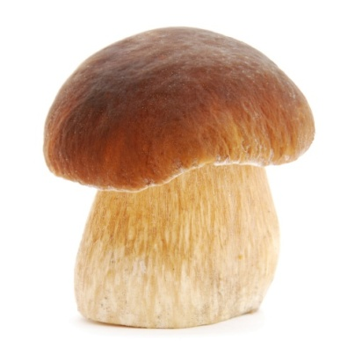
Зміни до програми
„Природознавство”, 2 клас
kolosok.org.ua
Упорядковано зміст першого розділу (він тепер називається „Спостереження за порами року”). У календарно-тематичному планування тематика цього розділу має бути рознесена за порами року.
Тема „Однорічні та дворічні рослини” перенесена у 3 клас.
Вилучені теми „Утворення тіні від непрозорих предметів”, „Рух Сонця по небосхилу”, „Вимірювання довжини тіні від гномона”, які базуються на систематичних довготривалих спостереженнях. Їх складно організувати у двогодинному курсі.
КОЛОСОК – ЦЕ ПРИРОДОЗНАВСТВО ДЛЯ ВСІХ!

Slide 6
Зміни до програми
„Природознавство”, 3 клас
kolosok.org.ua
Вилучені проняття „Світовий океан, його частини”, „теплопровідність і пружність повітря”, теми „Нагрівання та охолодження повітря над сушею та водною поверхнею”, „Способи видобування гірських порід”, практичні завдання „Опріснення води” та „Встановлення джерел забруднення повітря”.
Суттєві зміни внесені до розділу, який раніше називався „Сонце – джерело енергії на Землі” (тепер –„Енергія у твоєму житті”).
У розділі програми „Людина та її організм” додали тему „Нервова система”, оскільки у державних стандартах прописано: „організм людини як єдине ціле” .
+Тіла й речовини.
КОЛОСОК – ЦЕ ПРИРОДОЗНАВСТВО ДЛЯ ВСІХ!

Slide 7
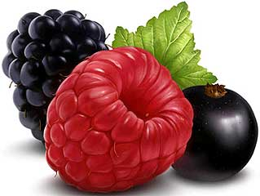
Зміни до програми
„Природознавство”, 4 клас
kolosok.org.ua
Відповідно до сучасних уявлень уточнений склад Сонячної системи.
Відкоригована астрономічна термінологія.
Вилучена тема „Розселення людей на Землі”, поняття „Чисельність населення Землі”, „континенти” і „частини світу”, вилучені детальні плани розповіді про материки та природні зони; тема „Тіла і речовини”.
Міжпредметні зв’язки з інформатикою: пошук зображень, текстів, відео в Інтернеті, пошук рідного краю на картах, карти сузір’їв,
планет Сонячної системи, Землі, режими перегляду карт,
доповнення власної карти мітками.
КОЛОСОК – ЦЕ ПРИРОДОЗНАВСТВО ДЛЯ ВСІХ!

Slide 8
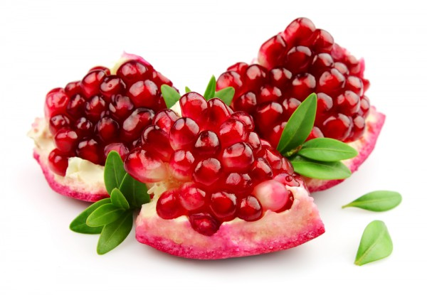
Репозитарій інформаційно-освітніх ресурсів „КОЛОСКА”
kolosok.org.ua
КОЛОСОК – ЦЕ ПРИРОДОЗНАВСТВО ДЛЯ ВСІХ!

Slide 9
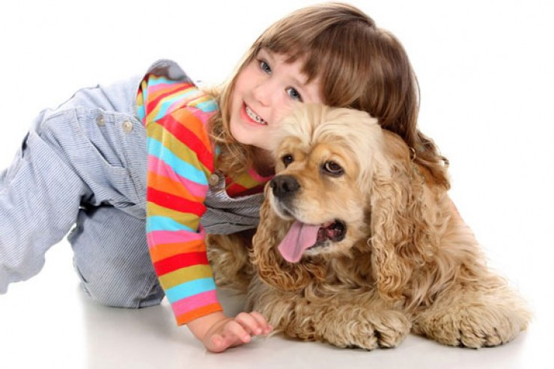
Репозитарій інформаційно-освітніх ресурсів
„КОЛОСКА” на сайті www.kolosok.org.ua
Архів газет (2012-2015)
Архів журналів (2006-2015)
Матеріали для підготовки до конкурсу „КОЛОСОК”
Природнича гра „KOLOSOK-online”
Інформаційно-методичні матеріали для вчителів початкової школи та природничих предметів на сайті
kolosok.org.ua
КОЛОСОК – ЦЕ ПРИРОДОЗНАВСТВО ДЛЯ ВСІХ!
Notes:
9
9

Slide 10
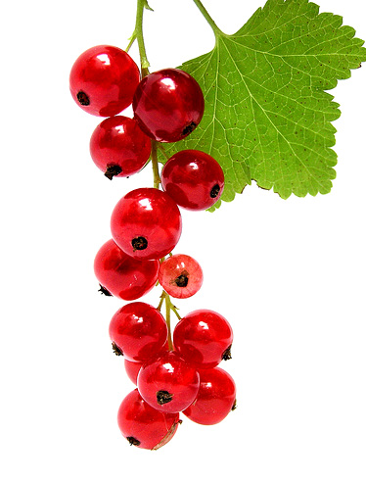
kolosok.org.ua
25 листопада 2016 року
ТЕМАТИКА:
ПРИРОДОЗНАВСТВО+КАЗКИ
ПРИРОДОЗНАВСТВО+ЗАГАДКИ
ПРИРОДОЗНАВСТВО+ЧИСЛА
Компетентнісно орієнтовані завдання
на міжпредметній та інтеграційній основі
КОЛОСОК – ЦЕ ПРИРОДОЗНАВСТВО ДЛЯ ВСІХ!

Slide 11
II Всеукраїнський Інтернет конкурс
„УЧИТЕЛЬ РОКУ -2017” за версією науково-популярного природничого журналу „КОЛОСОК”
Реєстрація – на сайті www.kolosok.org.ua з 1 листопада. Безкоштовний, анонімний, дистанційний. Положення про конкурс на сайті.
Завдання 1 етапу – 30 тестових завдань, зміст яких відповідає науковій парадигмі навчального предмету природознавства у початковій школі, фізики, астрономії, хімії, біології, географії). (дипломи „УЧИТЕЛЬ ЕРУДИТ”) 2 етап – виконання 2 творчих завдань
(дипломи „УЧИТЕЛЬ-ПОПУЛЯРИЗАТОР”).
kolosok.org.ua
Notes:
11
11

Slide 12
II Всеукраїнський Інтернет конкурс
„УЧИТЕЛЬ РОКУ -2017” за версією науково-популярного природничого журналу „КОЛОСОК”
Творчі завдання для конкурсантів у номінації „ПОЧАТКОВА ШКОЛА”:
розробка авторської газети „КОЛОСОЧОК”;
10 компетентнісно-орієнтованих завдань з природознавства;
Плануємо вебінар на тему „ЯК СКЛАДАТИ КОМПЕТЕНТНІСНО-ОРІЄНТОВАНІ ЗАВДАННЯ?” для учасників конкурсу „УЧИТЕЛЬ РОКУ” та для всіх, кого цікавить ця проблема. Повідомлення буде на сайті.
kolosok.org.ua
Notes:
12
12

Slide 13
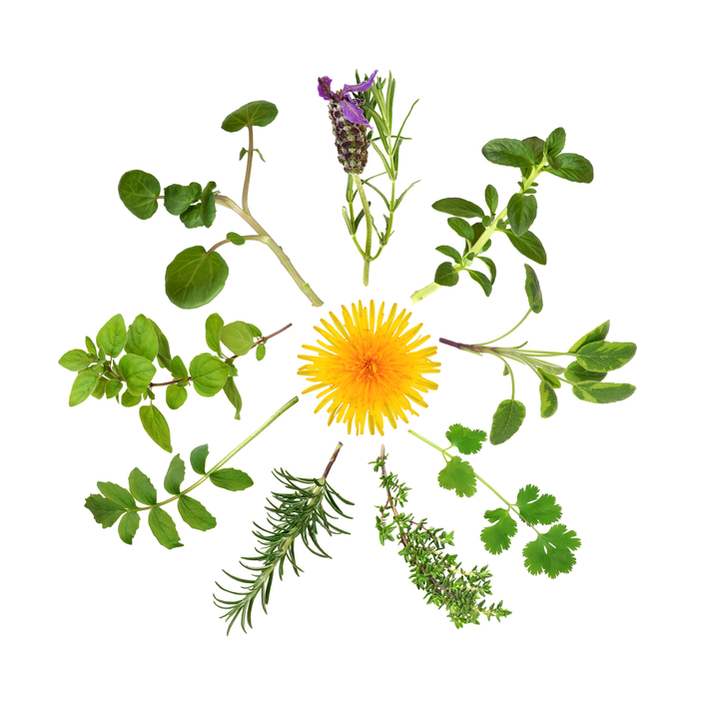
ДЯКУЮ ЗА УВАГУ! dabida@mis.lviv.ua
kolosok.org.ua
КОЛОСОК – ЦЕ ПРИРОДОЗНАВСТВО ДЛЯ ВСІХ!

